Slide 1
Základní škola Emila Zátopka Zlín, příspěvková organizace, Štefánikova 2701, 761 25 Zlín
EU PENÍZE ŠKOLÁM
OP VK- 1. 4. Zlepšení podmínek pro vzdělávání na základních školách
Číslo projektu: CZ.1.07/1.4.00/21.1395
Název projektu: Škola a sport
VY_32_INOVACE_355
Autor DUM: Irena Heimová
Datum (období), kdy byl materiál vytvořen: květen 2013
Ročník, pro který je materiál vytvořen: 9. ročník
Vzdělávací oblast, obor, tematický okruh, téma: Člověk a příroda, fyzika, jaderná energie
Anotace-metodický list: Žáci se seznámí se základními součásti jaderného reaktoru, pochopí funkci moderátoru, chladiva, regulačních a havarijních tyčí. Seznámí se s funkcí parogenerátoru, primárního a sekundárního okruhu. Prezentace vytvořená v programu PowerPoint.
Materiál je určen pro bezplatné používání pro potřeby výuky a vzdělávání na všech typech škol a školských zařízení. Jakékoliv další využití podléhá Autorskému zákonu.

Slide 2
Jaderný reaktor

Slide 3
Využití jaderné energie
Nejvýznamnějším využitím jaderné energie je výroba elektřiny v jaderných elektrárnách.
V jaderných elektrárnách se vyrábí cca. 17% elektřiny z celého světa
Jaderné reaktory se používají také k pohonu lodí a ponorek nebo např. k ohřevu vody.

Slide 4
První úspěšný pokus s jaderným štěpením provedli v roce 1938 v Berlíně.
K výrobě elektřiny byl jaderný reaktor poprvé využit v roce 1951 v USA.
První jaderná elektrárna byla spuštěna v roce 1954 v SSSR
První komerční jadrná elektrárna byla elektrárna v Calder Hall v Británii.

Slide 5
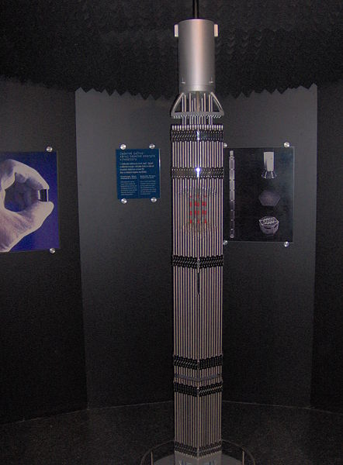
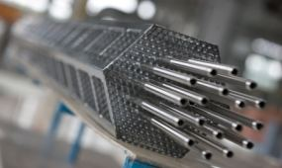
V jaderném reaktoru probíhá řetězová reakce štěpení uranu 235
Palivo se vkládá do reaktoru v podobě palivových článků:
Uranové tyče nebo tablety zabudované do kovových pouzder
Řetězová reakce probíhá v aktivní zóně

Slide 6
Moderátor (zpomalovač) – zpomaluje neutrony vyletující z jader při štěpení
Voda, grafit
Regulační tyče – slouží k ovládání reaktoru – pohlcují přebytečné neutrony
Z kadmia nebo oceli s příměsí boru
Zasouváním a vysouváním těchto tyčí z aktivní zóny se mění výkon reaktoru
Havarijní tyče – pokud by se počet neutronů začal nebezpečně zvětšovat, zasunou se automaticky a řetězovou reakci zastaví

Slide 7
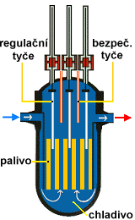
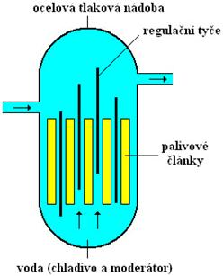

Slide 8
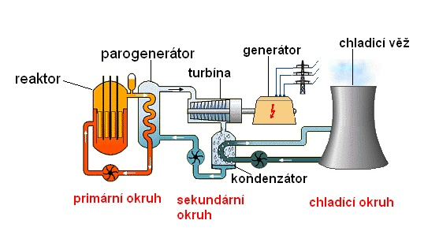
Reaktor je chlazen vodou (tlaková nádoba)
Horká voda koluje primárním okruhem a odevzdává část své vnitří energie v parogenerátoru (vyvíječ páry)
Ten je součástí sekundárního okruhu

Slide 9
Pára je vedena na turbíny – výroba el. energie
Pára, která odevzdala energii v turbínách, se odvádí do kondenzátorů, kde se chladí a zkapalňuje
Vzniklá voda se přes čerpadlo vrací zpět do parogenerátoru

Slide 10
Chladící okruh – voda odnímá páře v kondenzátoru skupenské teplo kondenzační a tím se zahřívá
Tato teplá voda se vede do chladících věží, kde je přirozeným tahem proudícího vzduchu ochlazována , a stéká do bazénů pod věžemi
Odtud se čerpá znovu do trubek, část vody se odpaří a uniká jako pára

Slide 11
http://www.energyweb.cz/web/schemata/jaderna/index.htm

Slide 12
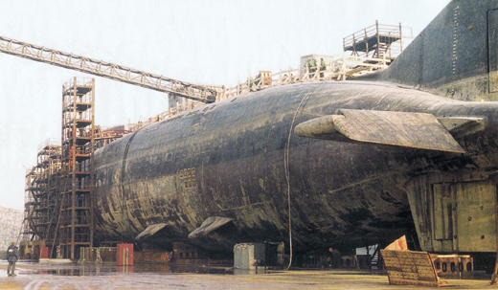
Sovětská jaderná ponorka Kursk se potopila 12. srpna 2000 s celou svou posádkou. Katastrofu nikdo nepřežil.
http://www.abicko.cz/clanek/casopis-abc/3817/kursk-pripad-uzavren.html

Slide 13
Zdroje
http://www.irucz.ru/img/foto_big2/tyce.jpg
http://nd01.jxs.cz/679/887/1bf8c87fcb_27286026_o2.jpg
http://www.cez.cz/edee/content/microsites/nuklearni/anim/tyc0.gif
http://fyzika.jreichl.com/data/Mikro_4jaderka_soubory/image156.jpg
KOLÁŘOVÁ, Růžena. Fyzika pro 9. ročník základní školy. Praha: Prometheus, 2008, 236 s. ISBN 978-807-1961-932
http://cs.wikipedia.org/wiki/Jadern%C3%A1_energie
.

